Slide 1
ТАКМИЧЕЊЕ УЧЕНИКА 7. РАЗРЕДА​
​
Светлана Терзић
Осма београдска гимназија
Војислав Деђански
Српско географско друштво

Slide 2
САДРЖАЈИ ТАКМИЧЕЊА примерени су узрасту ученика и нивоу знања стеченог у наставном процесу и заснивају се на Наставном плану и програму из географије за основну школу и одабраним уџбеницима и наставним средствима за текући разред у којем се такмиче.
Провера теоријског знања (тест) на општинском, окружном/градском такмичењу обухвата градиво редовне наставе до: Седми разред: 1. општинско такмичење – закључно са наставном јединицом Источна Азија; 2. окружно/градско/међуокружно – закључно са наставном јединицом Друштвене одлике Англоамерике 3. републичко – комплетно градиво без Поларних области.
Исходи и стандарди у географији дефинишу знања, вештине и компетенције које ученици треба да развију на крају одређеног циклуса образовања, са циљем унапређења наставног процеса.

Slide 3
Примери задатака:
Добили сте задатак да лоцирате будућу термоелектрану користећи своје географско знање.
А) Близу ког од ових градова бисте лоцирали термоелектрану:
1) Дизелдорф 2) Талин 3) Катовице 4) Доњецк
Б)Објасни зашто сте изабрали баш ове градове?

Slide 4
Примери задатака (усмерено ка исходима и стандардима)
Планираш путовање возом од Португалије до Украјине. Током пута примећујеш да се клима, рељеф и густина насељености постепено мењају.
На основу карте:
А) Одреди кроз које две климатске области Европе пролазиш током путовања.
Б) Наведи један планински систем и једну велику низију које можеш уочити на том правцу кретања.
👉 Средњи ниво - ученик одређује положај и препознаје просторне целине
👉 Исход - уз помоћ географске карте објашњава специфичности појединих просторних целина
- анализира утицај географске ширине, рељефа и односа копна и мора на климу

Slide 5
Примери задатака (са исказима образовних стандарда по нивоима и примером бодовања)
ОСНОВНИ НИВО – препознаје и чита географске и допунске елементе карте
Планираш путовање кроз Азију и први пут гледаш карту тог континента.
На карти пронађи и запиши:
А) Назив једне раседне и једне набране планине Централне Азије.
Б) Називе једне реке и морског слива ком припада.
В) Назив једног ивичног и једног међуострвског мора.
(3x1=3)
СРЕДЊИ НИВО - одређује положај места и тачака на географској карти
Твоје путовање почиње у Индији, а завршава се у Кини.
На карти одреди:
А) У ком делу Азије се налазе Индија и Кина и са којим државама се граниче.
Б) Који природни објекат (планински систем или пустиња) се налази између њих.
Свој одговор образложи користећи карту.
(2x2=4)
НАПРЕДНИ НИВО - доноси закључке о просторним и каузалним везама географских појава на основу карте
Док путујеш, примећујеш да су градови и насеља углавном смештени у долинама великих река, а да су планинске и пустињске области слабо насељене.
На основу анализе карте:
А) Објасни зашто су насеља најчешће смештена у долинама великих река,
Б) Наведи два природна фактора који утичу на такав распоред становништва и објасни њихов утицај.
(2x3=6)

Slide 6
ТАКМИЧЕЊЕ УЧЕНИКА 8. РАЗРЕДА
мср Ивана Ђорђевић
Универзитет у Београду – Географски факултет
мср Његош Тубић
Осма београдска гимназија

Slide 7
Тест садржи 20-25 задатака укупне тежине од 100 бодова. Обухвата садржаје редовне наставе, према важећем Програму наставе и учења за 8. разред. На тесту се могу наћи задаци са немим картама, графиконима, дијаграмима, шемама, табелама, фотографијама, скицама... На републичком нивоу такмичарски део чине две целине: тест знања (60 бодова) и практични део (40 бодова).
За припремање ученика за такмичење користити: географску карту Србије, уџбенике географије за основну школу и вежбанку са немим картама Србије.

Slide 8
Садржај теста
1. општински ниво: закључно са наставном јединицом Природни ресурси и друштвени услови привредног развоја и промене у структури привреде;
2. окружни/градски/међуокружни ниво: закључно са наставном јединицом Друштвено географске одлике Србије;
3. Републички ниво: закључно са наставном јединицом Срби у Хрватској.

Slide 9
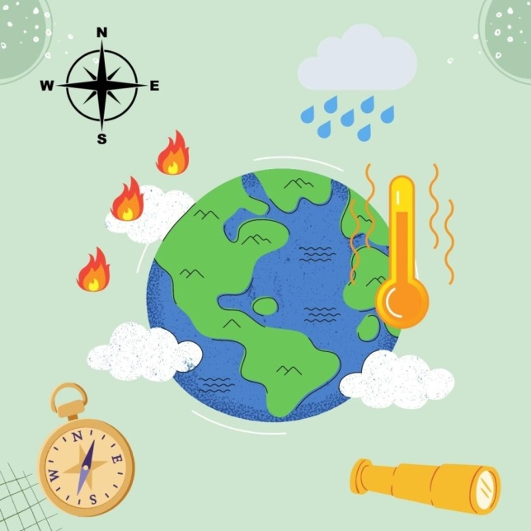
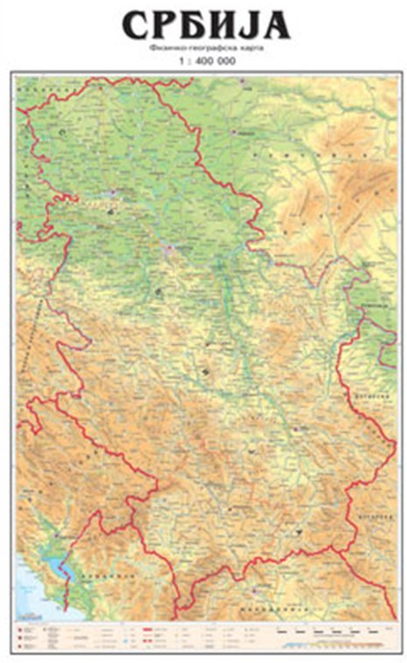

Репрезентативни примери задатака

Slide 10
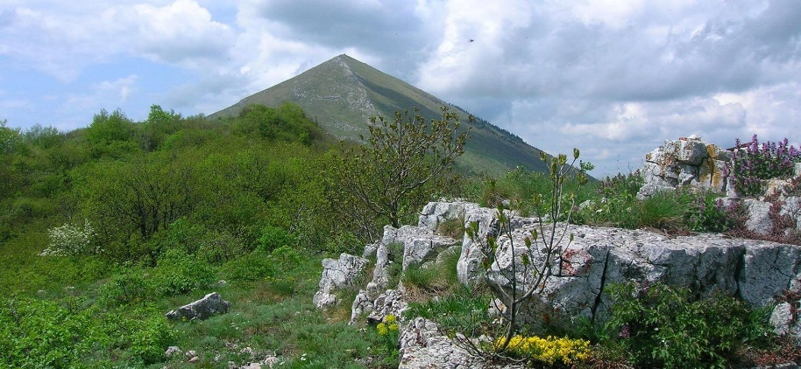
Пример 1.
Анализирај фотографију и одговори на питања.
А) Изнад празне линије напиши назив планине препознатљиве по свом врху.
Б) Којој геотектонској јединици припада
планина приказана на фотографији?
Одговор: __________________________. (1 бод)
_______________________
Исход: класификује облике рељефа на територији (2 бода)
Србије и именује репрезентативне (основни и средњи ниво).

Slide 11
Пример 2.
Објасни зашто су крашка поља, у економском смислу, најзначајнији облик у крашком рељефу?
Очекивани одговори. Плодније земљиште: За разлику од већег дела крашких простора, где је земљиште плитко и каменито, у крашким пољима се таложе дебели наноси седимената и црвенице, што омогућава развој пољопривреде (ратарства, повртарства, сточарства). Равни терени: Крашка поља су простране, равне или благо таласасте површине, што омогућава: лакшу обраду земљишта, изградњу насеља, развој саобраћаја. Присуство воде: Иако су крашки терени сиромашни површинским водама, у пољима се често јављају: реке понорнице, крашка врела, сезонске поплаве које додатно обогаћују земљиште. Све то их чини погоднијим за насељавање и пољопривреду. Концентрација насеља и развијена инфраструктура: Због повољних услова, управо у крашким пољима су смештена: највећа насеља, путеви и железнице, привредни објекти. Они постају привредна и демографска језгра крашких области. (5 бодова)
Исход: класификује облике рељефа на територији Србије и именује репрезентативне (напредни ниво).

Slide 12
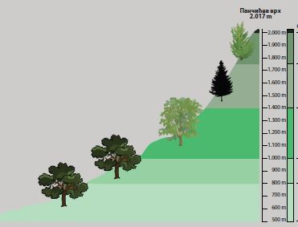
Пример 3.
Анализирај скицу и одговори на питања.
А) Заокружи слово испред тачног одговора. Која врста шума доминантно расте у климатско-вегетационој зони Копаоника на висини од 500 до 1.000 m?
а) клека
б) смрча
в) буква
г) храст (2 бода)
Б) Заокружи појам који је тачан.
Највеће станиште мрког медведа у Србији је планина Тара / Копаоник. (1 бод)
Исход: доводи у везу распрострањеност биљних и животињских врста и физичко-географске карактеристике простора (основни и средњи ниво).

Slide 13
Пример 4.
Прочитај текст о планини Златибор. Пронађи појам који је нетачан и упиши га у табелу. Поред њега упиши одговарајући појам како би тврдња била тачна.
Златибор је планина која се налази у западном делу Србије. Њен највиши врх је Цвијићев врх. Припада динарским планинама. Златибор представља национални парк. Најближи већи град је Пријепоље. Најочуванији примерци старих златиборских кућа премештени су из свих села широм Златибора у Сирогојно, где је направљен етно-музеј под ведрим небом.
(6 бодова)
Нетачан појам | Тачан појам
Исход: класификује облике рељефа на територији Србије и именује репрезентативне (основни ниво).

Slide 14
Пример 5.
Прочитај текст и одговори на питања.
Река Лим на југозападу Србије, која извире у Црној Гори и протиче кроз Србију и Босну и Херцеговину, је након поплава средином јануара 2023. године претворена у депонију. Набујала река покупила је отпад са приобаља општина у Црној Гори и Србији кроз које протиче до града Прибоја на југозападу Србије. Сваки дан, радници комуналних предузећа и еколози чамцима су гурали отпад ка обали, вадили га багерима и товарили у камионе. Из Потпећког језера на Лиму у просеку се дневно пунило око 25 камиона разног отпада.
А) Заокружи слово испред тачног одговора. Како се зове последња општина у Србији кроз коју протиче река Лим?
а) Прибој; б) Нова Варош; в) Пријепоље; г) Ивањица
(1 бод)

Slide 15
Б) Дефиниши два различита узрока загађења реке Лим.
Очекивани одговори. Загађење Лима је претежно антропогеног порекла и настало је због: непречишћених комуналних отпадних вода; неадекватног управљања чврстим отпадом; пољопривредног загађења; индустријских и рударских активности; хидротехничких захвата (посебно акумулација и малих хидроелектрана)...
(4 бода)

Slide 16
В) Дефиниши две различите последице загађења реке Лим.
Очекивани одговори. 1. Еколошке последице (смањење биодиверзитета, еутрофикација и „цветање“ алги, акумулација токсичних материја); 2. Последице по здравље људи (угрожен квалитет воде за пиће); 3. Социо-економске последице (пад рибарства и туризма, проблеми у акумулацијама и хидроенергетици)...
(4 бода)
Исход: препознаје ефекте производње и коришћења различитих извора енергије на квалитет животне средине (основни и средњи).

Slide 17
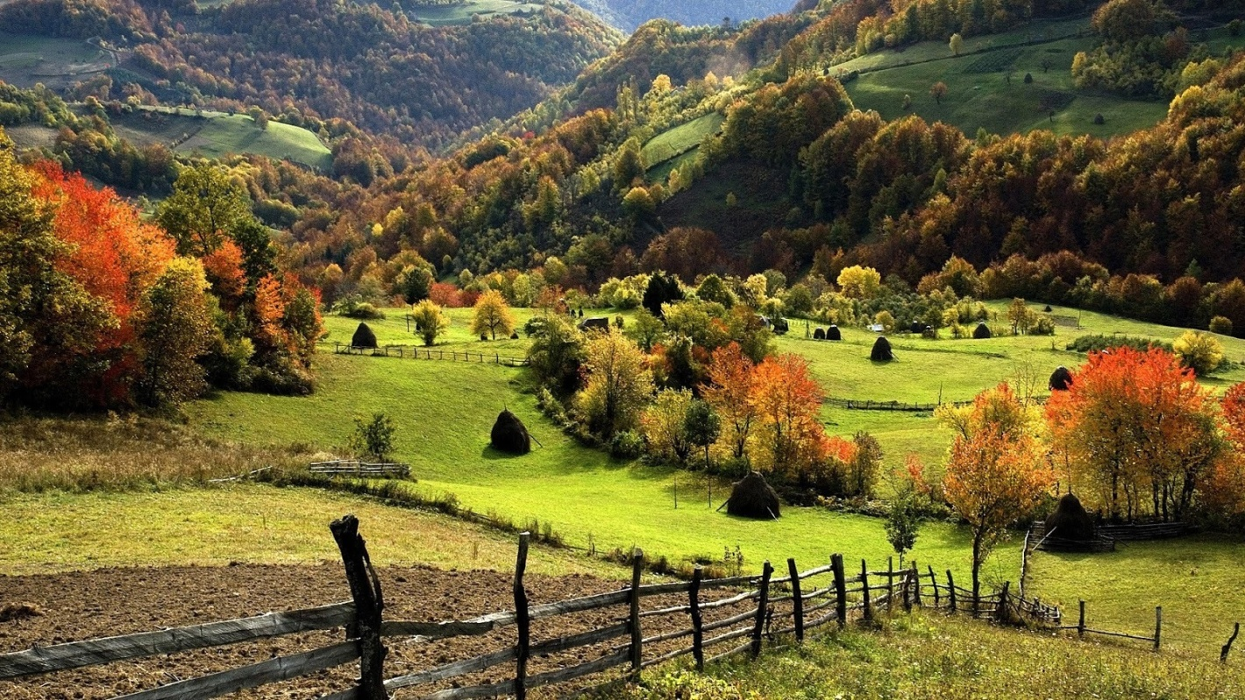
ХВАЛА НА ПАЖЊИ!
Желимо вам много успеха у раду!

